Slide 1
암호화 복호화
2조
컴퓨터정보공학부 2022202030 구현민
컴퓨터정보공학부 2021202058 송채영
컴퓨터정보공학부 2022202031 강현
정보융합학부 2018204002 박정재

Slide 2

INDEX
01 프로젝트 주제 및 선정 이유
02 팀 구성원 & 역할분담
03 회의록
04 Flow Chart
05 Code & Algorithm
06 결과화면
07 고찰
08 참고문헌 및 사이트

Slide 3

01 프로젝트 주제 및 선정 이유
프로젝트 주제는 암호화와 복호화이며, 인터넷이 일반화된 IT 시대에 개인정보
보호가 더욱 중요해졌기 때문에 암호화 복호화를 사용하여 보다 안전하게 사용자의
개인정보를 보호하기 위해 암호화 복호화로 주제를 선정함

Slide 4





02 팀 구성원 & 역할분담
특수 문자 암호화 복호화
솔트 기능 코드 구현
숫자 및 영어 암호화 복호화
리스트 열람 기능 코드 구현
특수 문자 암호화 복호화
솔트 기능 코드 구현
숫자 및 영어 암호화 복호화
리스트 열람 기능 코드 구현

Slide 5
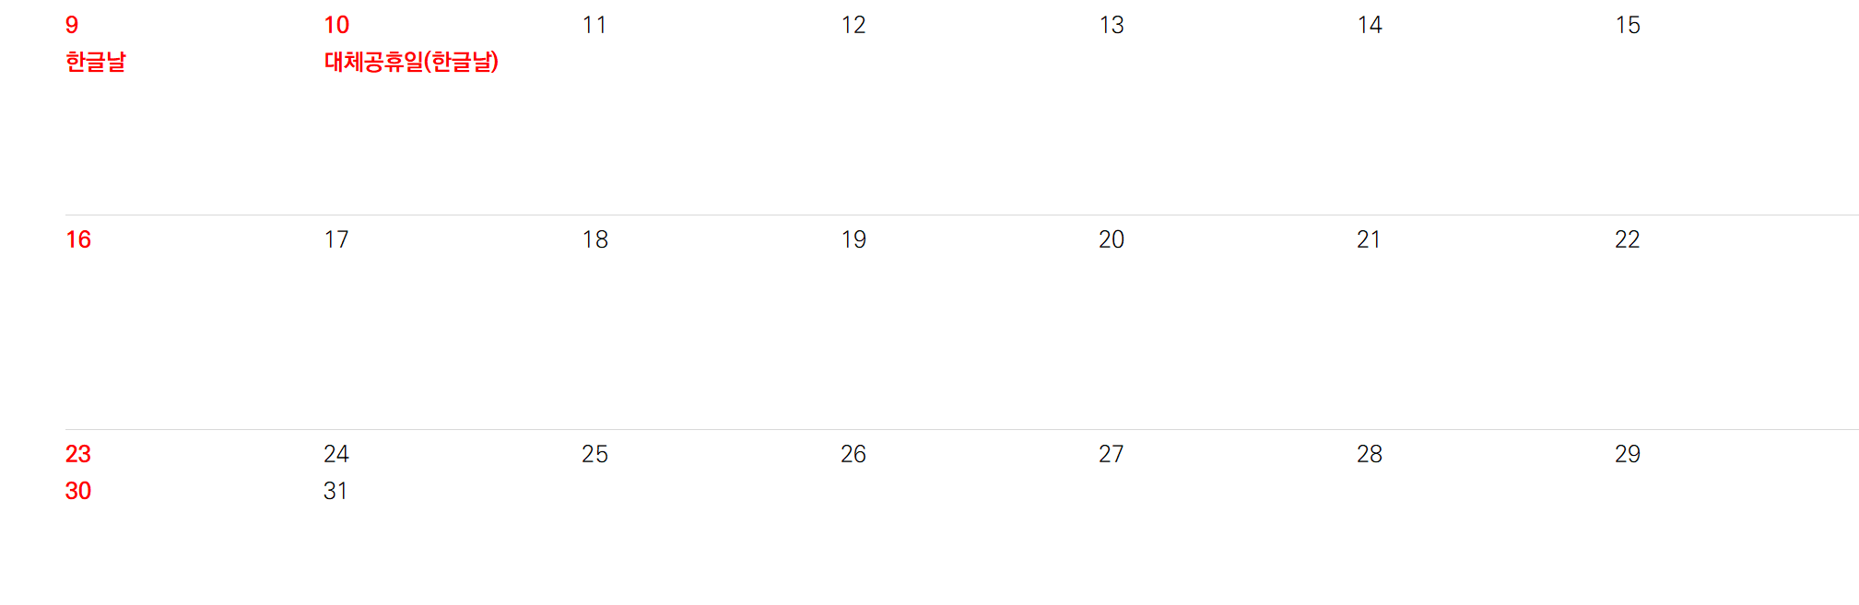
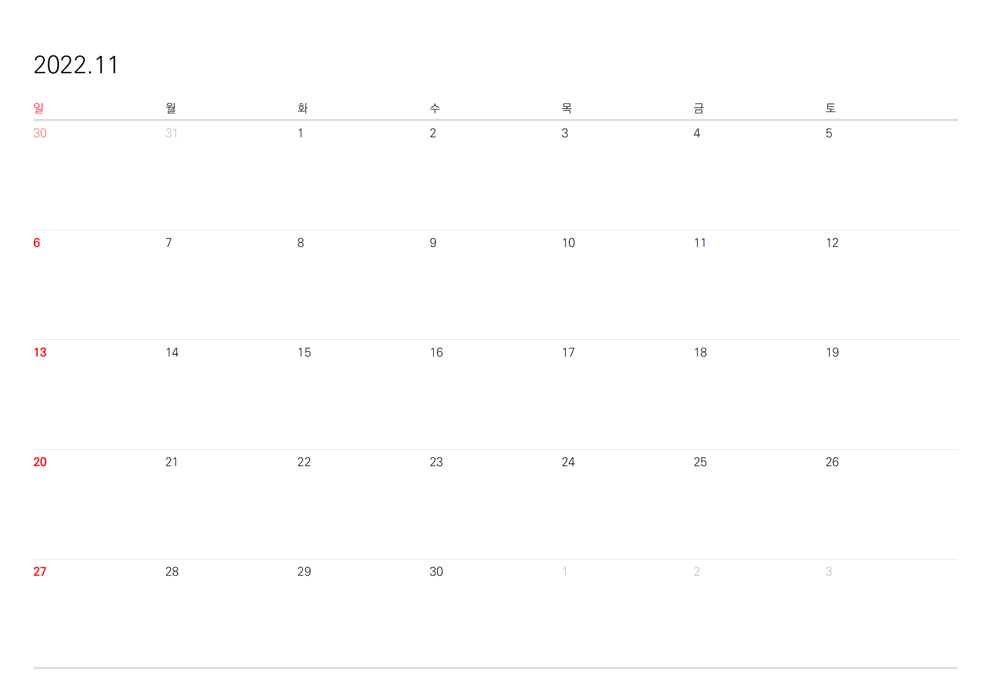
03 회의록
10월 & 11월 (7, 8, 9, 10주차)
7주차
DISCORD
회의
8주차
시험기간 제외 (8주차)
9주차
7~8주차 - 각자 맡은 부분 코드 구현
카톡 회의
특수기호 기능 구현
DISCORD
회의
10주차
수정
카톡 회의 - 파일 저장 기능 추가
중간보고서 작성
중간보고서
제출

Slide 6
03 회의록 (CONT.)
11월 (11, 12, 13주차)
11주차
DISCORD
회의
12주차
추가 기능 구현 (솔트, 리스트)
13주차
카톡 회의
최 종 보 고 서
수정
작 성
최종보고서
제출

Slide 7
03 회의록 (CONT.)
7주차 10월 17일 월요일 Discord 회의 진행
- 암호화 복호화에 대해 조사하고 각자 짜온 코드를 Discord를 통해 공유함
- 7주차와 8주차(시험기간 제외) 이외의 시간에는 각자 맡은 부분을 추가 구현하고 수정함
9주차 10월 27일 목요일 카톡 회의 진행
- 기존에 짠 암호화 복호화 코드에 특수문자 기능을 추가해 10월 31일 월요일까지 구현하기로 함
9주차 10월 31일 월요일 Discord 회의 진행
- 특수기호 기능을 추가한 코드를 Discord를 통해 공유함
10주차 11월 4일 목요일 카톡 회의 진행
- 기능이 부족하다는 의견이 있어 파일 저장 기능을 추가함

Slide 8
03 회의록 (CONT.)
11주차 11월 14일 월요일 Discord 회의 진행
- 중간보고서 이후로 추가할 내용에 대해 회의함
- 각자 맡은 추가 기능(솔트, 리스트)을 12주차 11월 21일 월요일까지 구현하기로 함
12주차 11월 21일 목요일 카톡 회의 진행
- 추가 구현한 코드를 공유 후 합친 후 수정 사항에 대해 논의함
추가 기능
(1) 암호화(복호화)키가 아주 큰 수일 때도 가능하도록 암호화 복호화 계산 수정
(2) 암호화, 복호화 코드 데이터들을 각각의 구조체 배열을 만들어서 리스트로 저장
(3) 각 리스트들의 값을 파일로 저장할 수 있고, 다음 프로그램 실행 때 불러올 수 있게 설정함
(4) 솔트 기능을 추가함

Slide 9
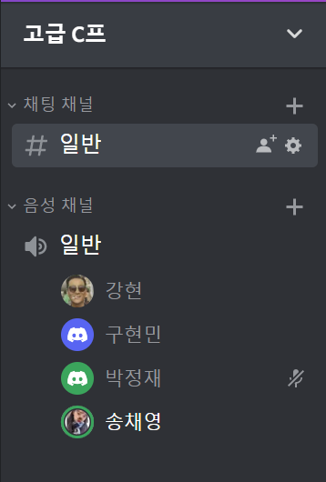
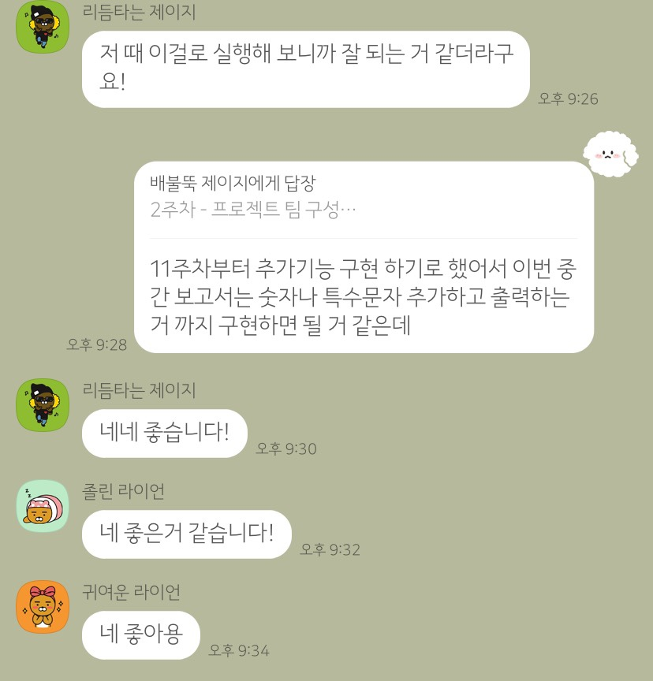
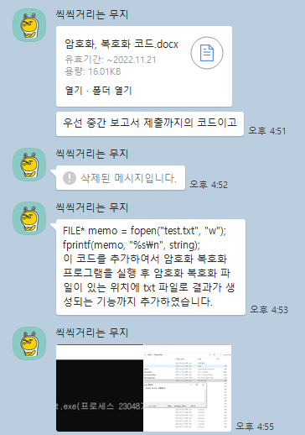
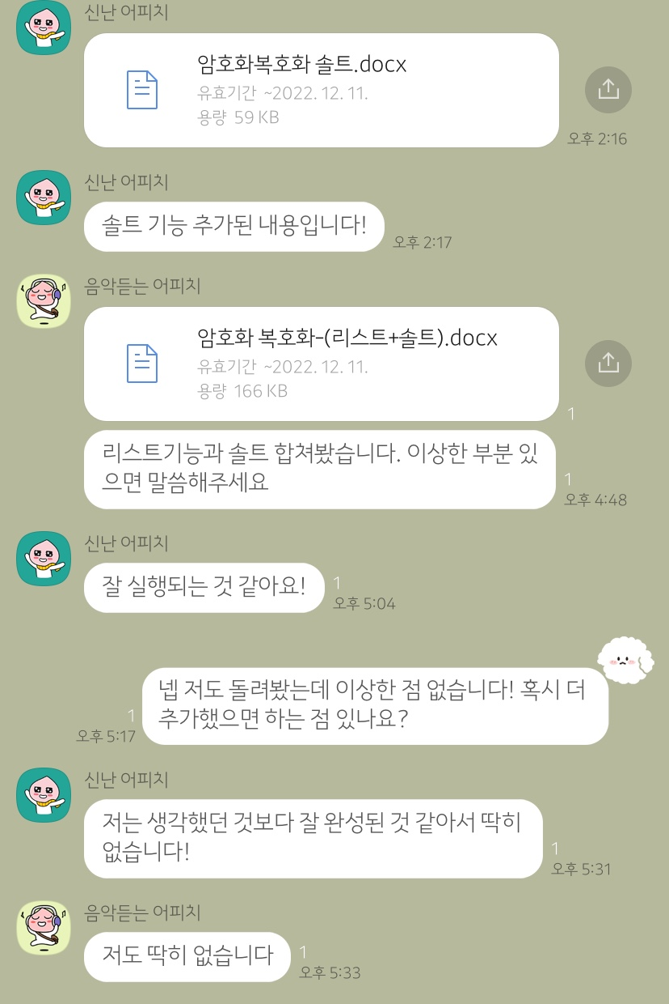
03 회의록 (CONT.)
Discord

Slide 10
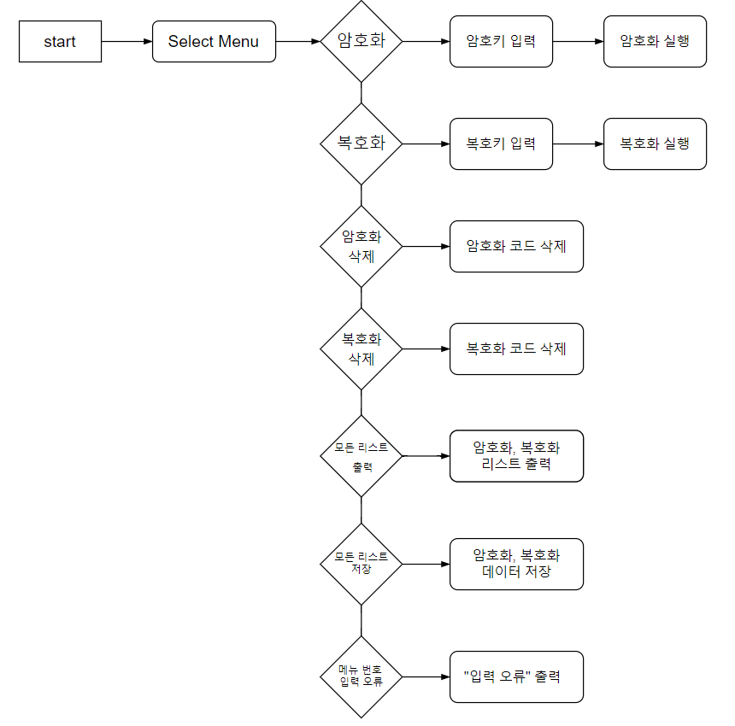
04 Flow Chart
전체 Flow Chart

Slide 11
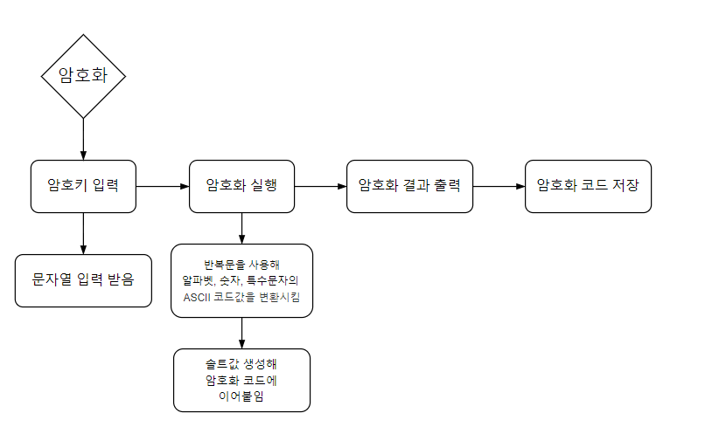
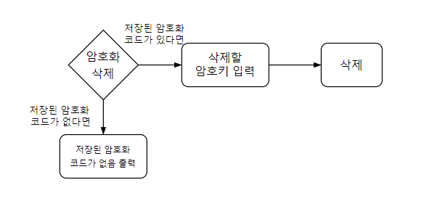
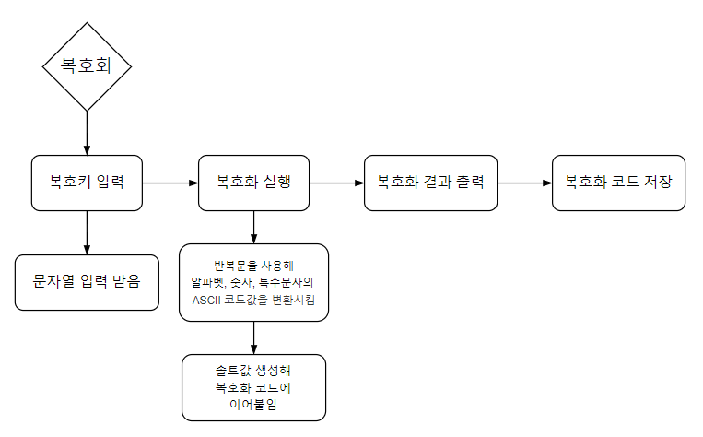
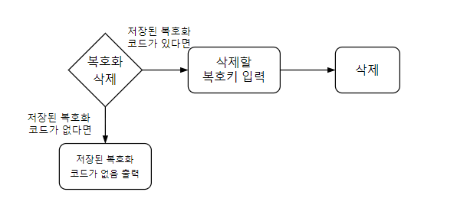
04 Flow Chart (CONT.)
암호화
암호화 삭제
복호화
복호화 삭제

Slide 12
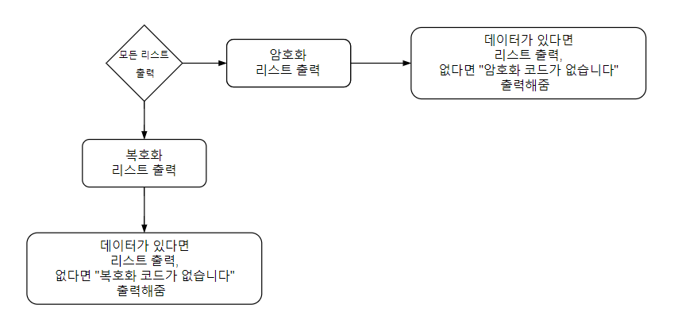
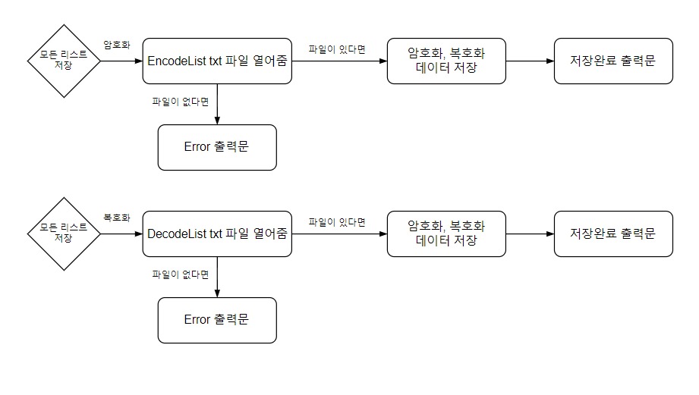
04 Flow Chart (CONT.)
모든 리스트 출력
모든 리스트 저장

Slide 13
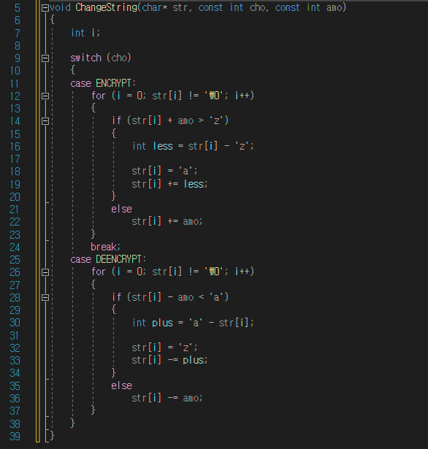
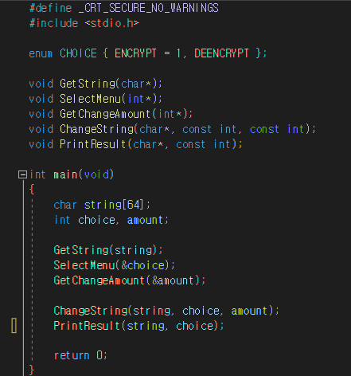
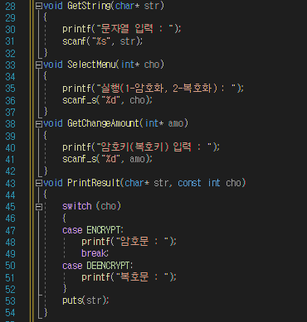
05 Code & Algorithm
7주차, 8주차 - 암호화, 복호화 코드 구현
Main 함수
암호화 복호화
Main 함수
함수

Slide 14
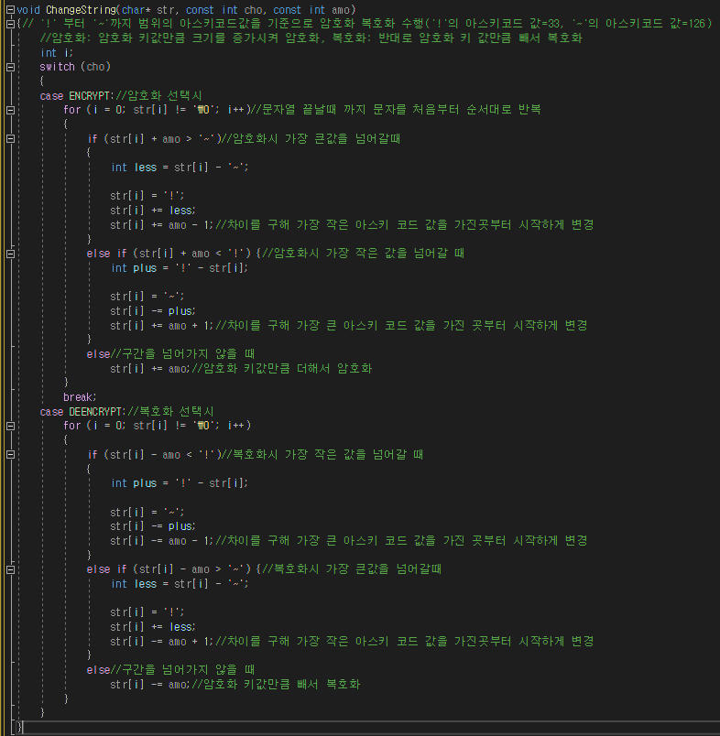
05 Code & Algorithm (CONT.)
9주차 - 암호화 복호화 특수문자 기능 구현

Slide 15
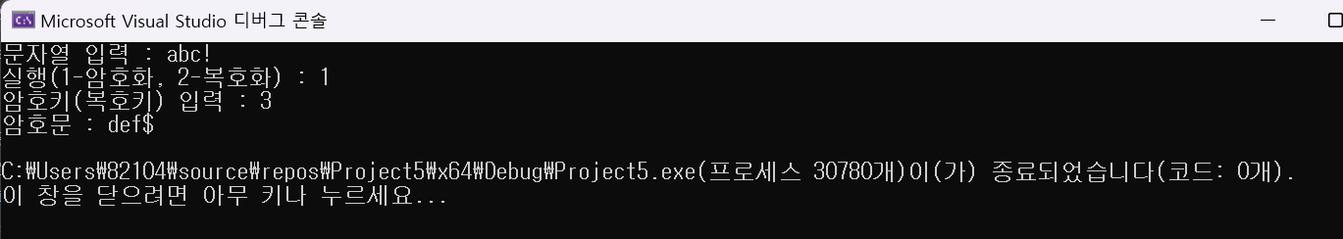
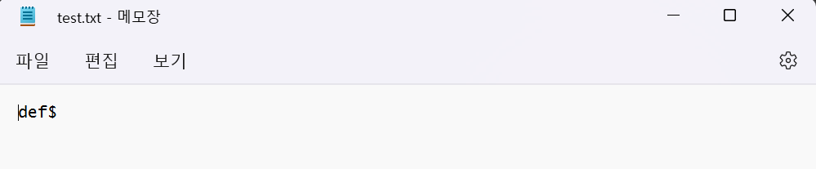
05 Code & Algorithm (CONT.)
10주차 - 추가 기능(메모장에 저장) 구현

Slide 16
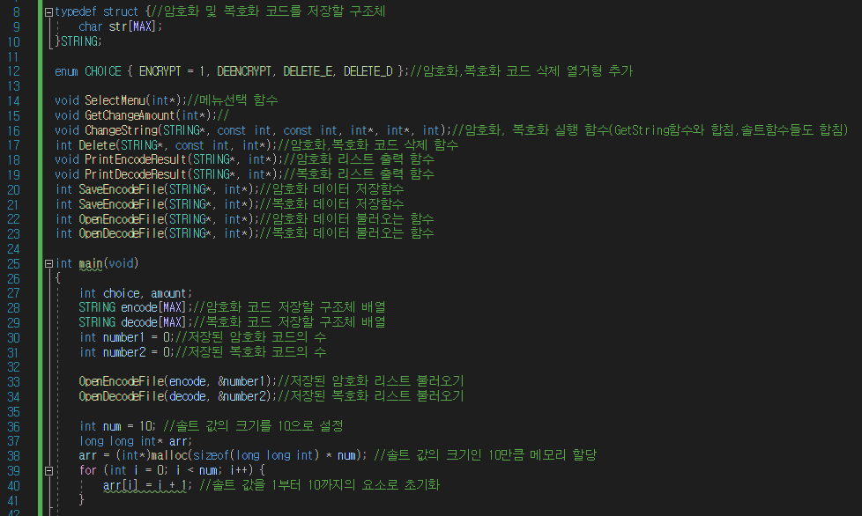
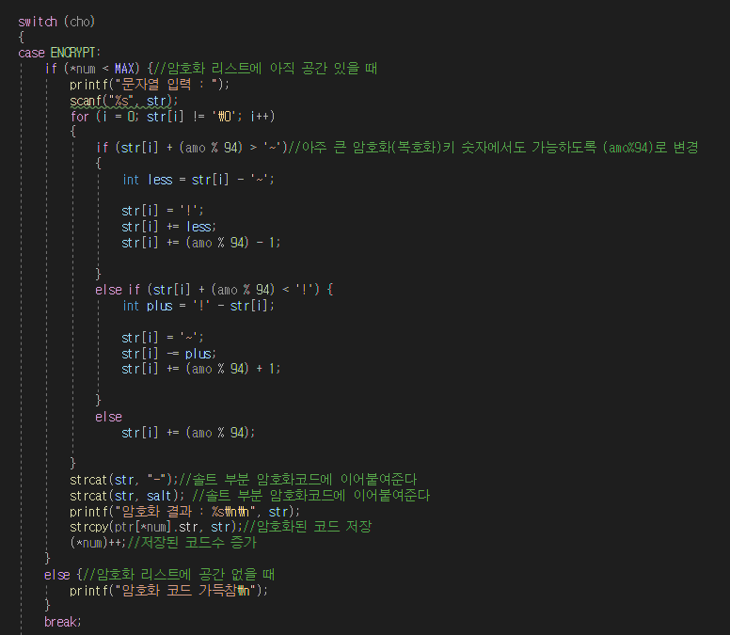
05 Code & Algorithm (CONT.)
11주차, 12주차 - 추가 기능 구현

Slide 17
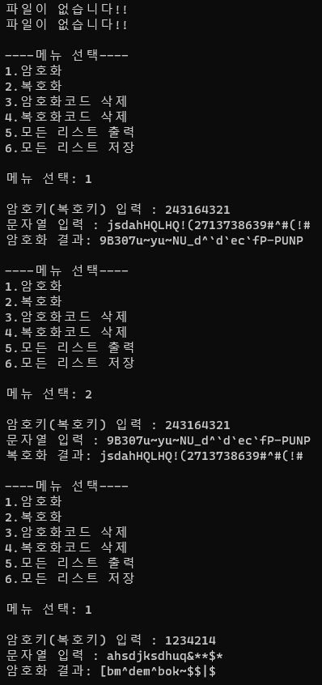
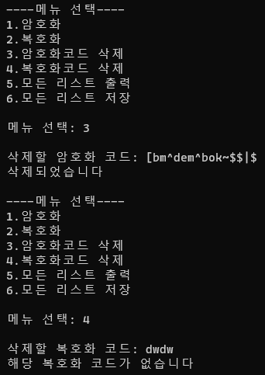
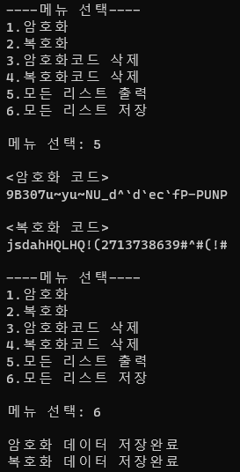
06 결과화면
암호화 및 복호화
코드 삭제
리스트 출력
및 저장
함수

Slide 18
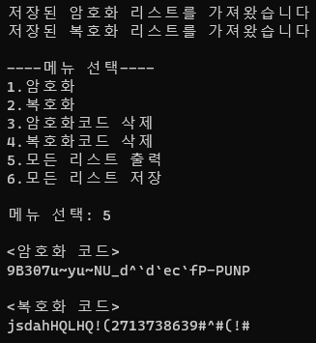
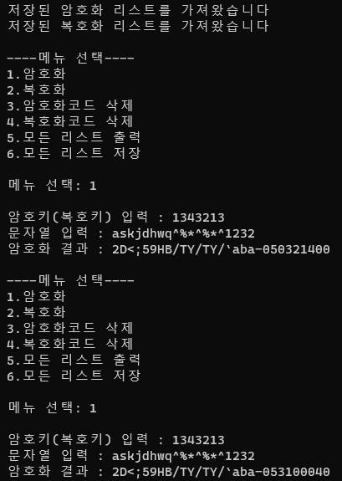
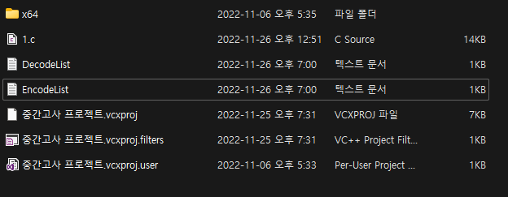
06 결과화면 (CONT.)
파일 저장
함수
새로 시작 시 저장된 값 가져오기
솔트 기능 추가

Slide 19
07 고찰
암호학에서의 솔트의 정의와 사용 예시를 알게 되었으며, 기존의 암호화 복호화 프로그램에 솔트 기능을 추가하였습니다. 솔트 기능을 배열을 랜덤 순서로 섞는 shuffle 함수를 구현하였습니다. srand와 rand를 바탕으로 생성된 난수에 해당하는 배열의 요소를 배열의 첫 번째 요소와 바꾸고, 다시 난수를 생성하여 배열의 두 번째 요소와 바꾸는 것을 반복합니다. 예를 들어 2개의 abc라는 문자열을 1만큼 암호화시키면 bcd로 암호화가 되지만, 뒤에 10자리의 난수가 붙어 같은 bcd 일지라도 bcd-1234567890과 bcd-2468013579로 생성되어 다른 암호화코드로 인식하게 된다는 것을 알게 되었습니다.
암호화 복호화 프로그램에 추가적으로 솔트, 리스트, 파일 저장 등의 기능을 넣어주며 더 복잡하고 편리한 프로그램을 구현할 수 있었다고 생각합니다. 그 과정에서 수업시간에 배웠던 개념과 과제에서 수행했던 것을 프로젝트에 적용하며 내용을 다시 한 번 상기시키며 복습할 수 있었습니다. 시간이 더 있었다면 제어문자와 공백문자를 포함한 ASCII도 추가해주어 보안성이 높은 암호화 복호화 프로그램을 만들 수 있었을 것 같습니다. 뿐만 아니라 디자인과 추가되었으면 하는 기능들을 더 넣어주어 완성도를 더 높일 수 있었을 것 같아 아쉬움으로 남았습니다.
같이 프로젝트를 하면서 솔트 기능을 넣으면서 처음엔 단순히 난수 생성을 해서 해결하면 되겠다는 생각을 했었는데, 막상 구체적인 방법에 대해서 생각해보니 난수 생성은 같은 수를 만들어 낼 수도 있기 때문에 기본의 배열의 순서만 랜덤하게 뒤바꾸는 작업에는 적절하지 않다는 것을 알게 되었습니다. 함수 srand와 time 이용을 해야한다는걸 알았고 코드를 구현하는데 있어서 막힘이 있어 팀원과 함께 해결하면서 협동심을 기를 수 있었습니다. 하물며 출력을 하는데 있어 자료형 하나가 큰 차이를 불러온다는 것을 느꼈습니다. 자료형 차이로 인한 오버플로우 때문에 출력이 안 된다는걸 알았고 이를 통해 자료형의 중요성을 느꼈으며 오류를 찾던 중 더 쉬운 방법이 없을까 하며 공부를 하던 중 블랙박스 테스트를 같이 알게 되어 고치는데 큰 도움이 됐던 것 같습니다.
암호화 복호화된 코드들을 리스트로 저장하는 부분을 구현하기 위해 구조체를 만들어서 구조체 배열을 통해 각각의 코드들을 리스트로 저장하고 이용했습니다. 그리고 각 코드들을 삭제하는 기능을 추가해 리스트를 더 쉽게 관리할 수 있게 했습니다. 그러던 중 계속해서 저장해둔 리스트들을 이용하기 위해 기존의 저장내용을 불러와서 관리하는 파일 저장과 파일 불러오기 기능을 추가하게 되었습니다. 이 프로젝트를 진행하며 완성된 프로그램으로도 암호화 복호화 코드들을 잘 관리하고 구현해봤지만, 다음에는 더 복잡한 암호화 알고리즘을 사용하여 암호화 복호화 프로그램을 구현해 보는 것도 좋을 것 같습니다.

Slide 20
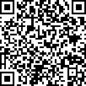


08 참고문헌 및 사이트
암호화 복호화 프로그램의 원리 및 기능 |  | 아스키코드 표
https://shacoding.com/2020/06/28/rsa-%EC%98%81%EB%AC%B8-%EC%95%94%ED%98%B8%ED%99%94-%EB%B3%B5%ED%98%B8%ED%99%94-c/ | https://alyong.tistory.com/entry/C%EC%96%B8%EC%96%B4%EC%95%8C%EA%B3%A0%EB%A6%AC%EC%A6%98-%EC%95%94%ED%98%B8%ED%99%94-%EB%B3%B5%ED%98%B8%ED%99%94%EC%9D%98-%EC%9B%90%EB%A6%AC | https://m.blog.naver.com/ansdbtls4067/220624120433

